Slide 1
FAKULTAS TEKNOLOGI INFORMASI
PENGOLAHAN CITRA DIGITAL
[ PG176/ 3 SKS ]

Slide 2
PENGOLAHAN CITRA BERWARNA
Pertemuan 10

Slide 3
Tujuan Pembelajaran
Mahasiswa mampu menjelaskan pengolahan citra berwarna pada citra.

Slide 4




10
PENGOLAHAN CITRA DIGITAL
PERTEMUAN
OPERASI CITRA BERWARNA
Praktek dan Contoh dengan
OCTAVE
Dr. Achmad Solichin, S.Kom., M.T.I.
Universitas Budi Luhur
http://achmatim.net

Slide 5
Topik Pembahasan
Teori Dasar Warna
Ruang Warna: RGB, CMY/CMYK, YIQ, YCbCr, HSI, HSV, dan HSL, CIELAB
Memperoleh Statistika Warna
Contoh aplikasi / penelitian

Slide 6
Teori Dasar Warna
Manusia sebenarnya melihat warna adalah karena cahaya yang dipantulkan oleh objek. Dalam hal ini, spektrum cahaya kromatis berkisar antara 400-700 nanometer (Zhou, dkk., 2010).
Warna berdasarkan persepsi mata manusia:
Hue (warna sesuai panjang gelombang)
Saturation (kemurnian)
Brightness (kecerahan)

Slide 7
Teori Dasar Warna
Hue merujuk ke warna yang dikenal manusia, seperti merah dan hijau, sesuai dengan panjang gelombangnya.
panjang gelombang antara 430 dan 480 nanometer → biru
panjang gelombang berkisar antara 570 sampai dengan 600 nm → kuning
Saturation menyatakan tingkat kemurnian warna atau seberapa banyak cahaya putih yang tercampur dengan hue. Setiap warna murni bersaturasi 100% dan tidak mengandung cahaya putih sama sekali.
Brightness atau kadang disebut lightness (kecerahan) menyatakan intensitas pantulan objek yang diterima mata. Intensitas dapat dinyatakan sebagai perubahan warna putih menuju abu-abu dan terakhir mencapai ke warna hitam, atau yang dikenal dengan istilah aras keabuan.

Slide 8
Ruang Warna
Ruang warna (= sistem/model warna) adalah suatu spesifikasi sistem koordinat dan suatu subruang dalam sistem tersebut dengan setiap warna dinyatakan dengan satu titik di dalamnya.
Tujuan dibentuknya ruang warna adalah untuk memfasilitasi spesifikasi warna dalam bentuk suatu standar.
Ruang warna yang paling dikenal pada perangkat komputer adalah RGB.
Ruang warna lain: HSI, CMY, LUV, dan YIQ.

Slide 9
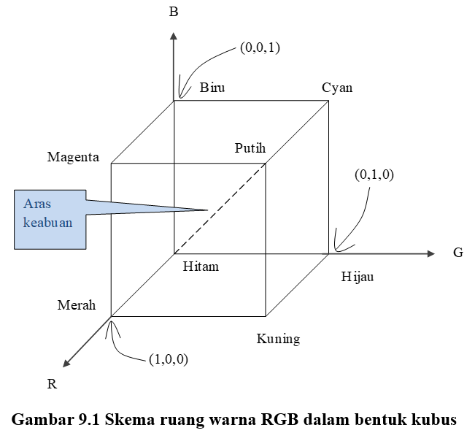
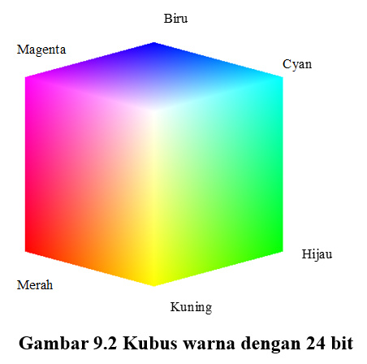
Ruang Warna RGB
Ruang warna RGB biasa diterapkan pada monitor CRT dan kebanyakan sistem grafika komputer.
Ruang warna ini menggunakan tiga komponen dasar yaitu merah (R), hijau (G), dan biru (B).
Sistem RGB familiar bagi manusia, tapi sulit digunakan dalam mengidentifikasi objek

Slide 10
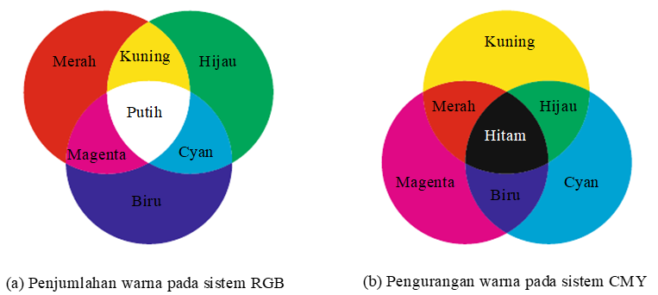
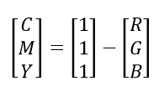
Ruang Warna CMY/CMYK
Model warna CMY (cyan, magenta, yellow) mempunyai hubungan dengan RGB (ternormalisasi 0-1) sebagai berikut:
Warna hitam terjadi saat nilai C=M=Y.
Pada printer ditambahkan warna hitam (black/K) menjadi CMYK → tinta hitam lebih mudah diperoleh dan lebih murah.

Slide 11
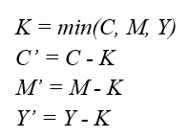
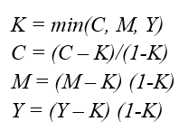
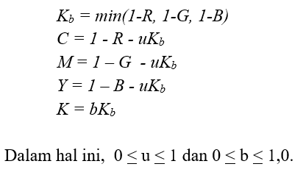
Konversi CMY → CMYK
Crane (1997)
Dietrich (2003)
Prat (2001)

Slide 12
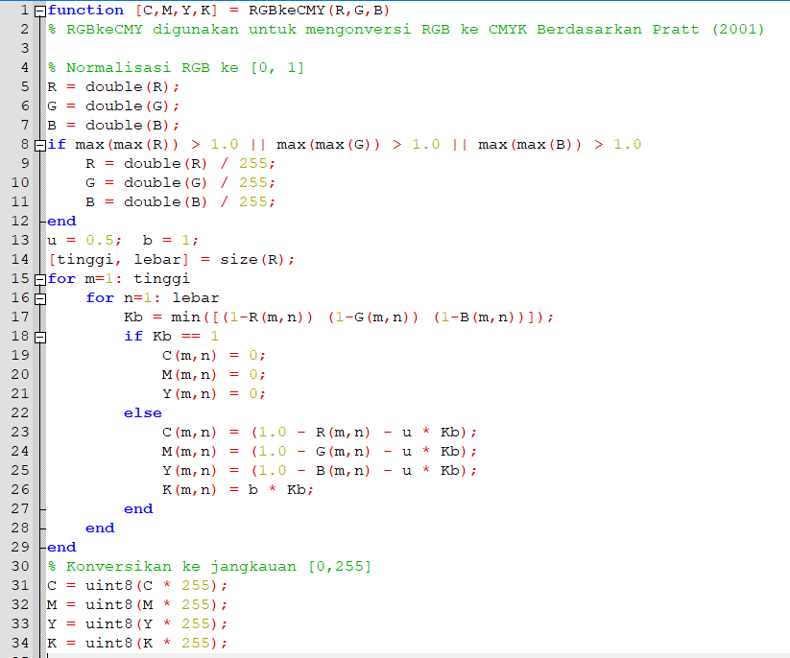
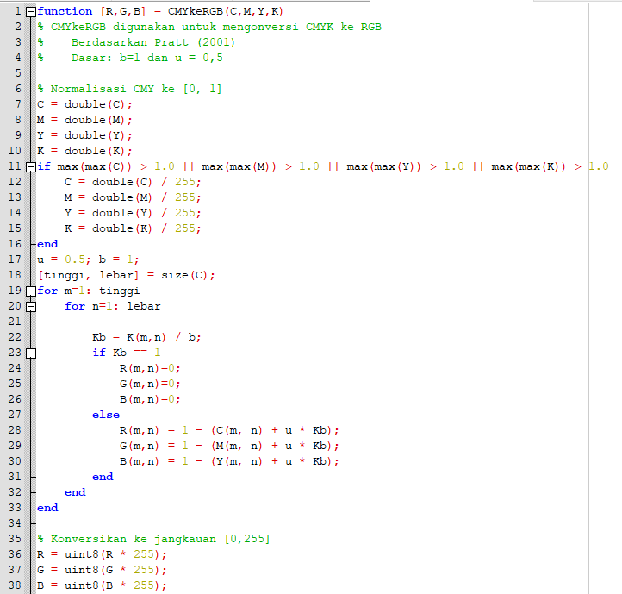
Konversi RGB → CMYK dan CMYK → RGB
Contoh program ini dapat diunduh di https://s.id/ContohProgramOctave

Slide 13
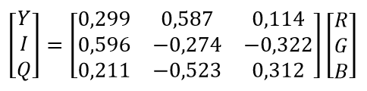
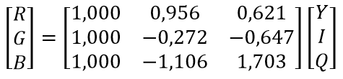
Ruang Warna YIQ
Ruang warna YIQ, yang juga dikenal dengan nama ruang warna NTSC, dirumuskan oleh NTSC ketika mengembangkan sistem televisi berwarna di Amerika Serikat.
Pada model ini, Y disebut luma (yang menyatakan luminans); I dan Q disebut chroma.
RGB ke YIQ
YIQ ke RGB
Octave: rgb2ntsc()
Octave: ntsc2rgb()

Slide 14
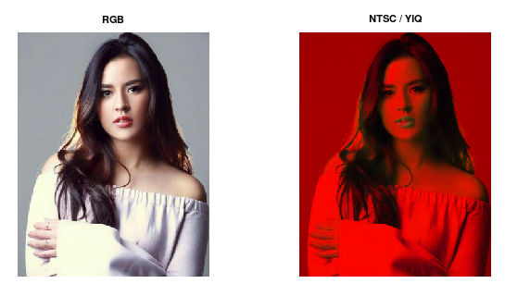
>> I = imread('images/raisa.jpg');
>> J = rgb2ntsc(I);
>> subplot(1,2,1), imshow(I), title('RGB');
>> subplot(1,2,2), imshow(J), title('NTSC / YIQ');

Slide 15
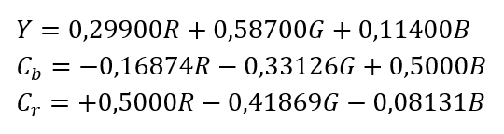
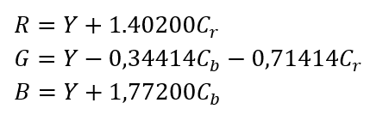
Ruang Warna YC_{b}C_{r}
Ruang warna YC_{b}C_{r} biasa digunakan pada video digital.
Komponen Y menyatakan intensitas, sedangkan C_{b} dan C_{r} menyatakan informasi warna.
Contoh penggunaan: kompresi JPEG dan MPEG
RGB ke YCbCr
YCbCr ke RGB
Octave: rgb2ycbcr()
Octave: ycbcr2rgb()

Slide 16
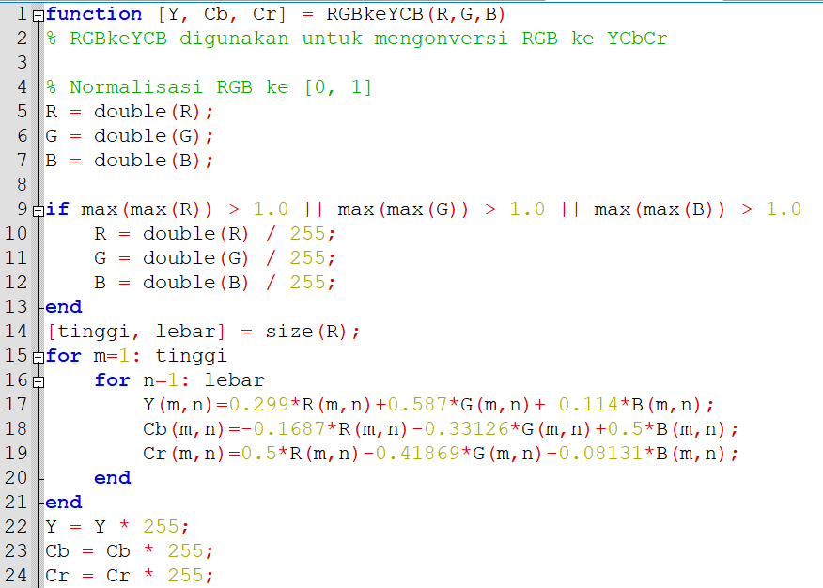
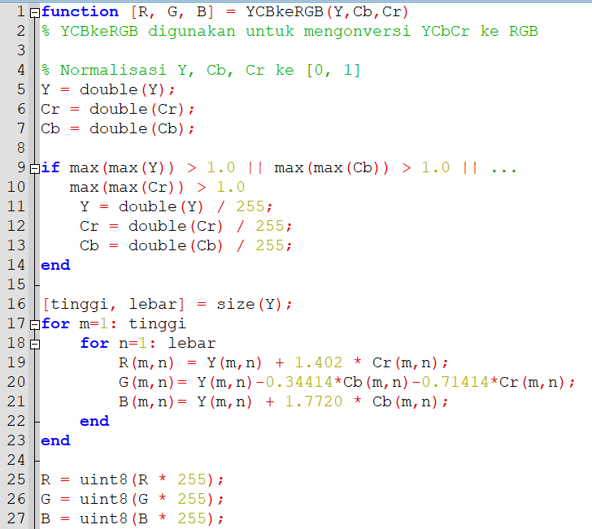
Ruang Warna YC_{b}C_{r}
Contoh program ini dapat diunduh di https://s.id/ContohProgramOctave

Slide 17
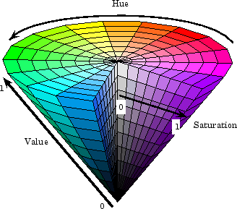
Ruang Warna HSI, HSV, dan HSL
HSI, HSV dan HSL merupakan contoh ruang warna yang merepresentasikan warna seperti yang dilihat oleh mata manusia.
H berasal dari kata “hue”, S berasal dari “saturation”, L berasal dari kata “luminance”, I berasal dari kata “intensity”, dan V berasal dari “value”.

Slide 18

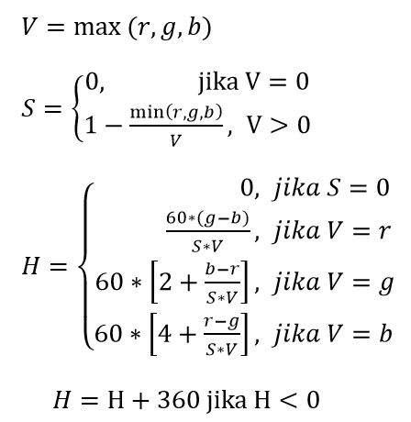
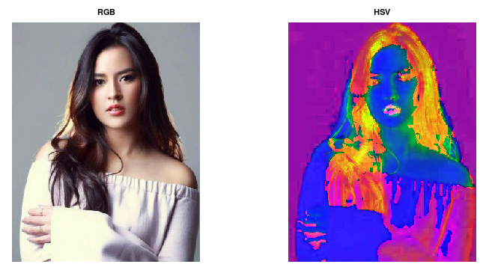
Konversi RGB ke HSV
Konversi RGB ke HSV menurut Acharya & Ray (2005)
Fungsi di Octave:
rgb2hsv()
hsv2rgb()

Slide 19
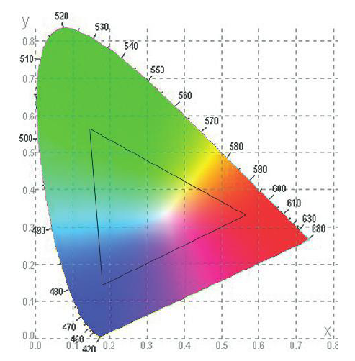
Ruang Warna CIELAB
CIELAB adalah nama lain dari CIE L*a*b*. Diagram kromasitas CIE (Commission Internatiole de L’Eclairage) ditunjukkan pada Gambar.
Setiap perpaduan x dan y menyatakan suatu warna. Namun, hanya warna yang berada dalam area ladam (tapal kuda) yang bisa terlihat.
Angka yang berada di tepi menyatakan panjang gelombang cahaya.
Warna yang terletak di dalam segitiga menyatakan warna-warna umum di monitor CRT, yang dapat dihasilkan oleh komponen warna merah, hijau, dan biru.

Slide 20
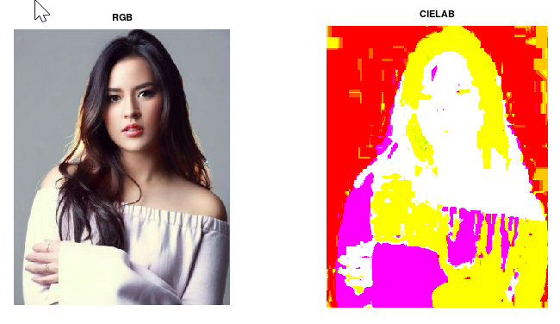
Konversi RGB ke CIELAB
Fungsi di Octave:
rgb2lab()
lab2rgb()

Slide 21
Statistik Warna
Statistik pada citra berwarna dapat diekstraksi untuk berbagai keperluan, antara lain identifikasi warna / objek.
Beberapa statistik warna:
rerata,
deviasi standar,
skewness (kecondongan), dan
kurtosis (kelancipan).

Slide 22
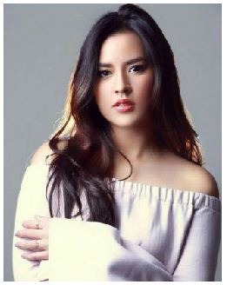
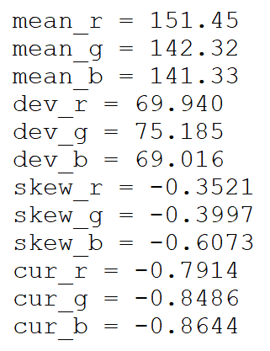
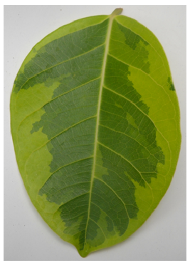
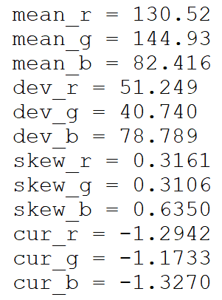
Implementasi Program Statistik Warna
Unduh dan coba program “statwarna.m” dari repository program di https://s.id/ContohProgramOctave

Slide 23
Contoh Penelitian / Aplikasi
Identifikasi Tanaman Buah Berdasarkan Fitur Bentuk, Warna dan Tekstur Daun Berbasis Pengolahan Citra dan Learning Vector Quantization(LVQ) - http://www.seminar.ilkom.unsri.ac.id/index.php/ars/article/view/1742
Identifikasi Konten Negatif pada Citra Digital Berbasis Tanda Vital Tubuh Menggunakan Ekstraksi Fitur GLCM dan Warna YCbCr - https://jurnal.untirta.ac.id/index.php/jis/article/view/1734
Identifikasi "Acne Vulgaris" Berdasarkan Fitur Warna Dan Tekstur Menggunakan Klasifikasi JST Backpropagation - http://jip.polinema.ac.id/ojs3/index.php/jip/article/view/463
Identifikasi Kematangan Daun Teh Berbasis Fitur Warna Hue Saturation Intensity (Hsi) Dan Hue Saturation Value (Hsv) - http://www.jurnalnasional.ump.ac.id/index.php/JUITA/article/view/7387
Identifikasi Penyakit Pada Tanaman Tomat Berdasarkan Warna Dan Bentuk Daun Dengan Metode Naive Bayes Classifier Berbasis Web - https://jurnal.untan.ac.id/index.php/jcskommipa/article/view/19171

Slide 24
Kesimpulan
Operasi pada citra berwarna sangat bergantung pada ruang warna yang digunakan.
Beberapa ruang warna:
RGB,
CMY/CMYK,
YIQ,
YCbCr,
HSI, HSV, dan HSL,
CIELAB
Statistik warna dapat digunakan untuk identifikasi citra

Slide 25


Kesimpulan
SELESAI

